Slide 1

A Situação da Comunidade Indígena Yanomami
Comissão de Direitos Humanos e Legislação Participativa
AUDIÊNCIA PÚBLICA REMOTA DIA 25/11/2021
Dr. Paulo Cesar Basta
Grupo de Pesquisa
Ambiente, Diversidade e Saúde
http://lattes.cnpq.br/8095789908940383 http://dgp.cnpq.br/dgp/espelhogrupo/532438

Slide 2
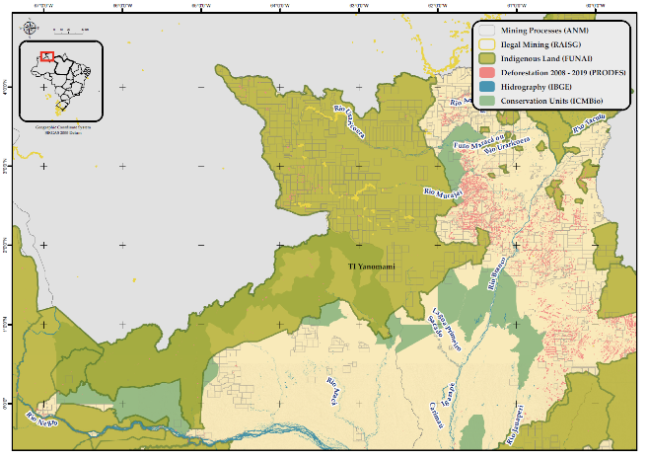
Povo Indígena Yanomami
Sociedade de caçadores-agricultores da floresta tropical do Norte da Amazônia, de contato recente com a sociedade nacional.
Território: 192.000 km² (9,5 milhões de hectares) Brasil-Venezuela no interflúvio Orinoco - Amazonas.
Constituem um conjunto cultural e linguístico composto de 6 subgrupos:
Yanomam (n=11.741; 46,1%)
Yanomami (ou Yanomae) (n=8.691; 34,2%)
Sanumá (n=3.164; 12,4%)
Ninam (ou Yanam) (n=1.674; 6,6%
Ỹaroamë (n=359; 1,4%)
Yãnoma (n=174; 0,7%).
População: cerca de 28.000 indígenas
DSEI Yanomami:
  37 Pólos-Base;
  78 Postos de Saúde;
  360 aldeias

Slide 3
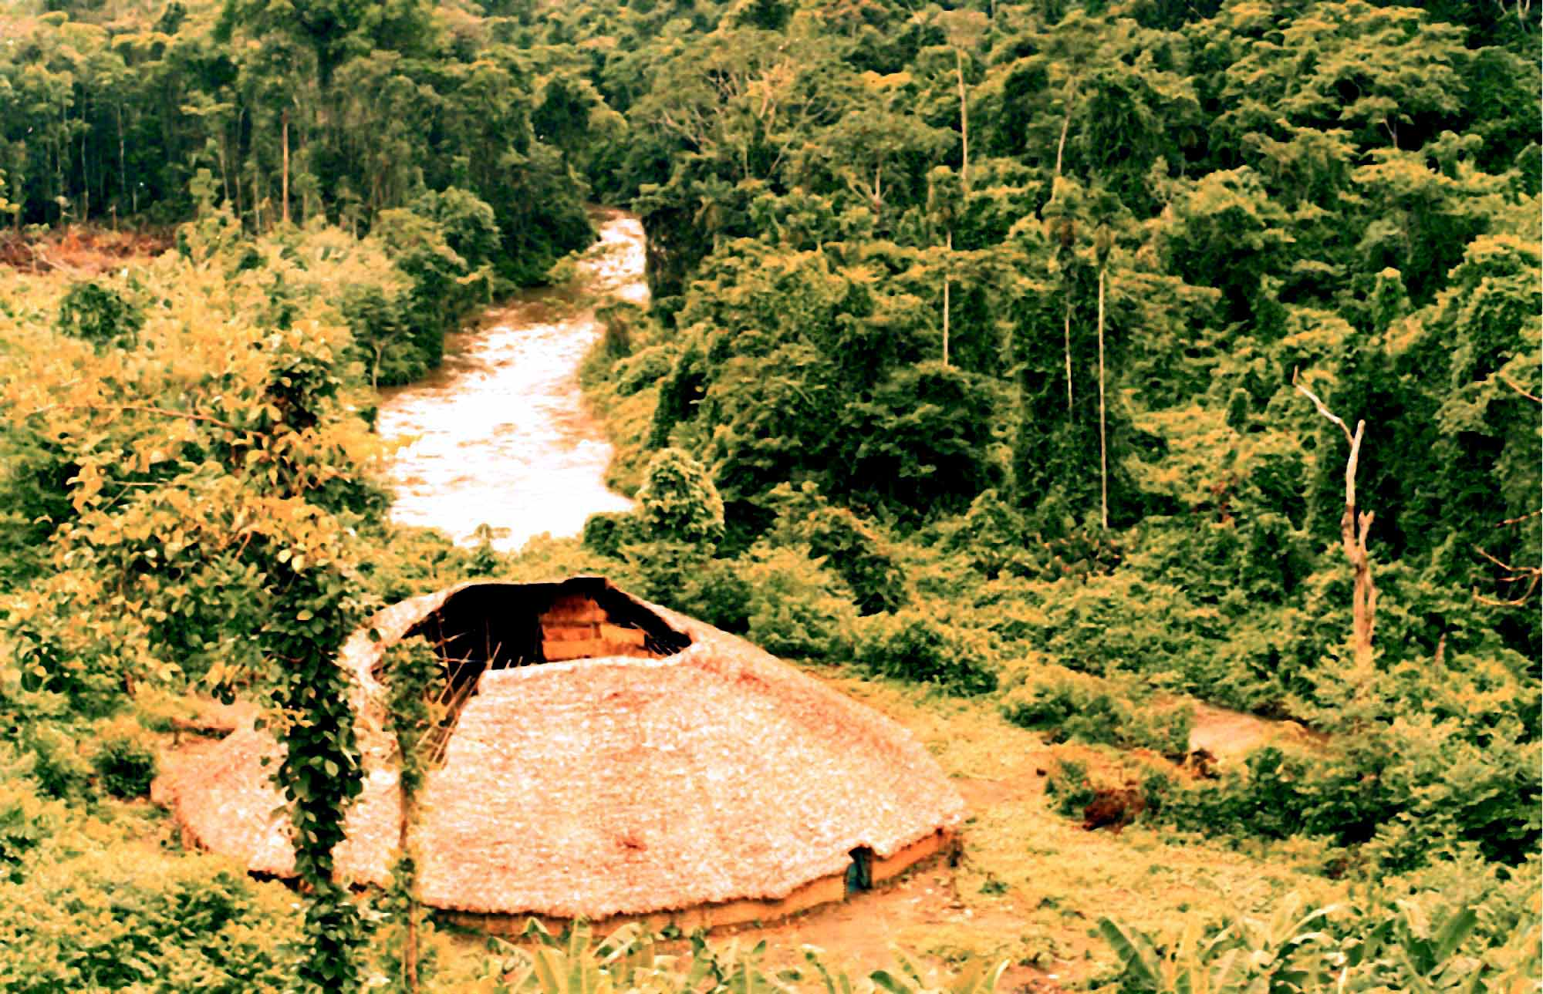
Alguns Indicadores Selecionados
Foto: Paulo Basta
Xapono Yanomami na região de Surucucu, Roraima, 1999

Slide 4
Taxa de mortalidade infantil (por mil nascidos vivos) por cor ou raça, Brasil, 2000.
Fonte: IBGE, Censo Demográfico 2000

Slide 5
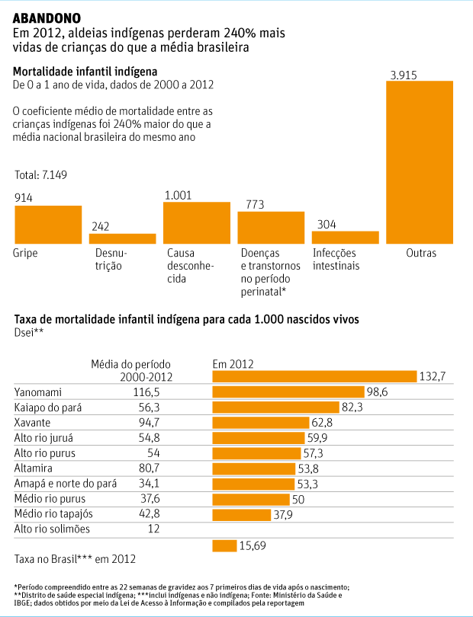
Fonte: Folha de São Paulo, Poder, Pág A9, 17/05/2015

Slide 8
3,13 x

Slide 10
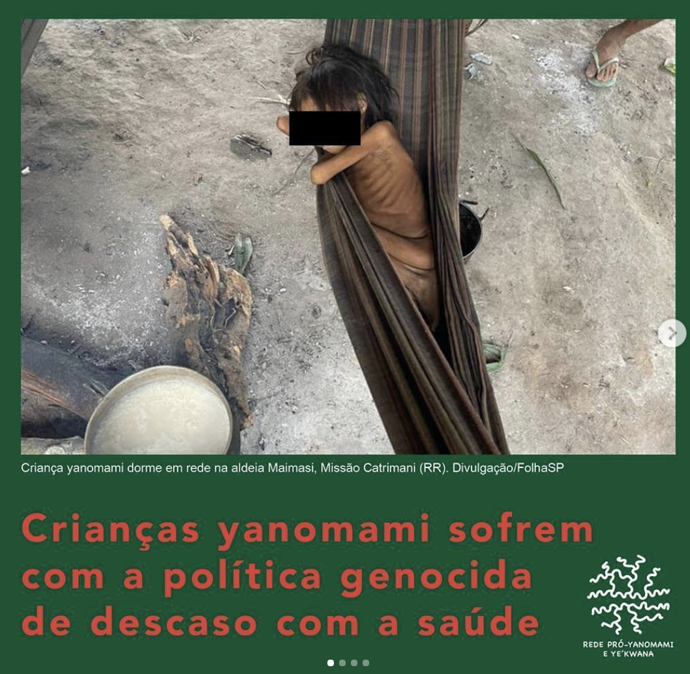
Estado Nutricional de Crianças Indígenas < 5 anos
https://g1.globo.com/rr/roraima/noticia/2021/05/10/missionario-divulga-foto-de-crianca-yanomami-debilitada-em-rede-para-expor-falta-de-assistencia-a-indigenas-aldeias-abandonadas.ghtml

Slide 11
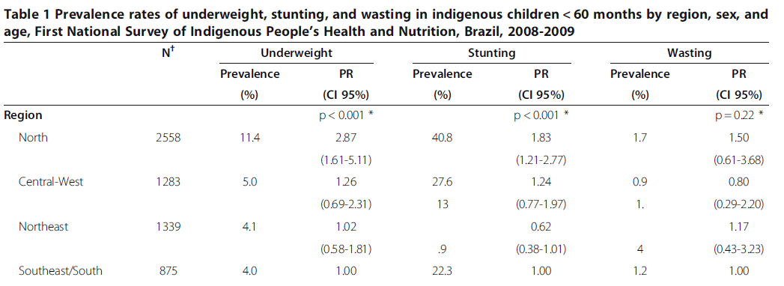

Condições de vida e saúde de crianças Yanomami < 5anos no Brasil

Slide 12
Condições de vida e saúde de crianças Yanomami < 5anos no Brasil
Fonte: Pantoja LN; Orellana JDY; Leite MS; Basta PC . Cobertura do Sistema de Vigilância Alimentar e Nutricional Indígena (SISVAN-I) e prevalência de desvios nutricionais em crianças Yanomami menores de 60 meses, Amazônia, Brasil. Revista Brasileira de Saúde Materno Infantil (Impresso), v. 14, p. 53-63, 2014.

Slide 13
Condições de vida e saúde de crianças Yanomami < 5anos no Brasil
Fonte: Orellana JDY, Marrero L, Alves CLM, Ruiz CMV, Hacon SS, Oliveira MW, Basta PC. Association of severe stunting in indigenous Yanomami children with maternal short stature: clues about the intergerational transmission. Cien Saude Colet. 2019 May 30;24(5):1875-1883.

Slide 14
Condições de vida e saúde de crianças Yanomami < 5anos no Brasil
Fonte: Orellana JDY, Gatica-Domínguez G, Vaz JDS, Neves PAR, de Vasconcellos ACS, de Souza Hacon S, Basta PC. Intergenerational Association of Short Maternal Stature with Stunting in Yanomami Indigenous Children from the Brazilian Amazon. Int J Environ Res Public Health. 2021 Aug 30;18(17):9130. doi: 10.3390/ijerph18179130.

Slide 15
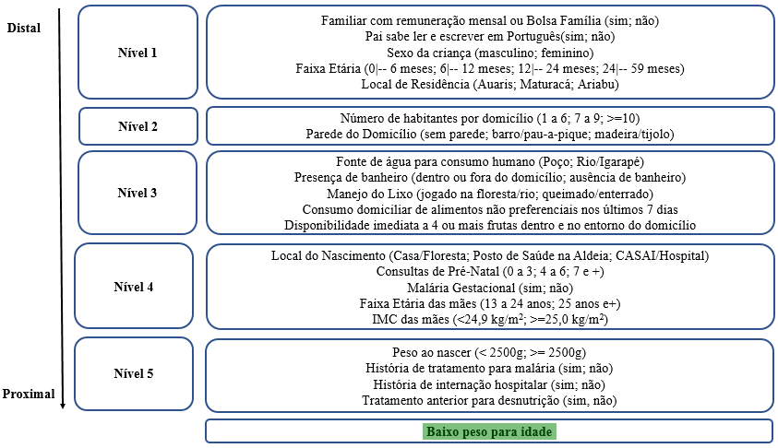
Modelo teórico para elucidar os determinantes sociais da desnutrição entre crianças Yanomami menores de 5 anos da região de Ariabú, Maturacá e Auaris, Terra Indígena Yanomami, Brasil, 2018-2019.

Slide 18
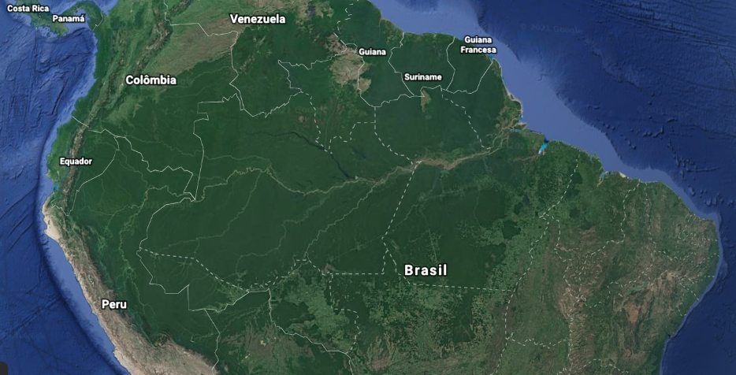
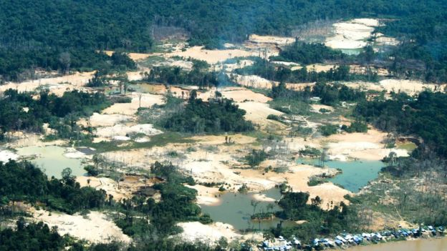
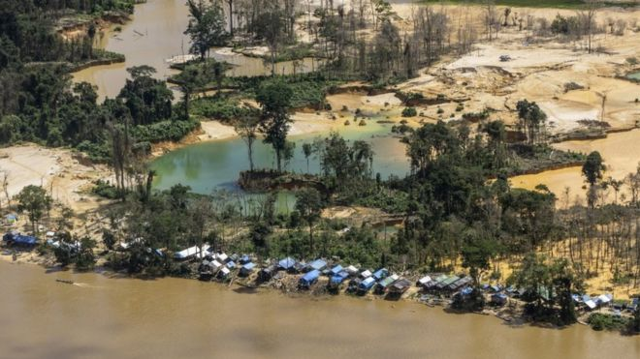
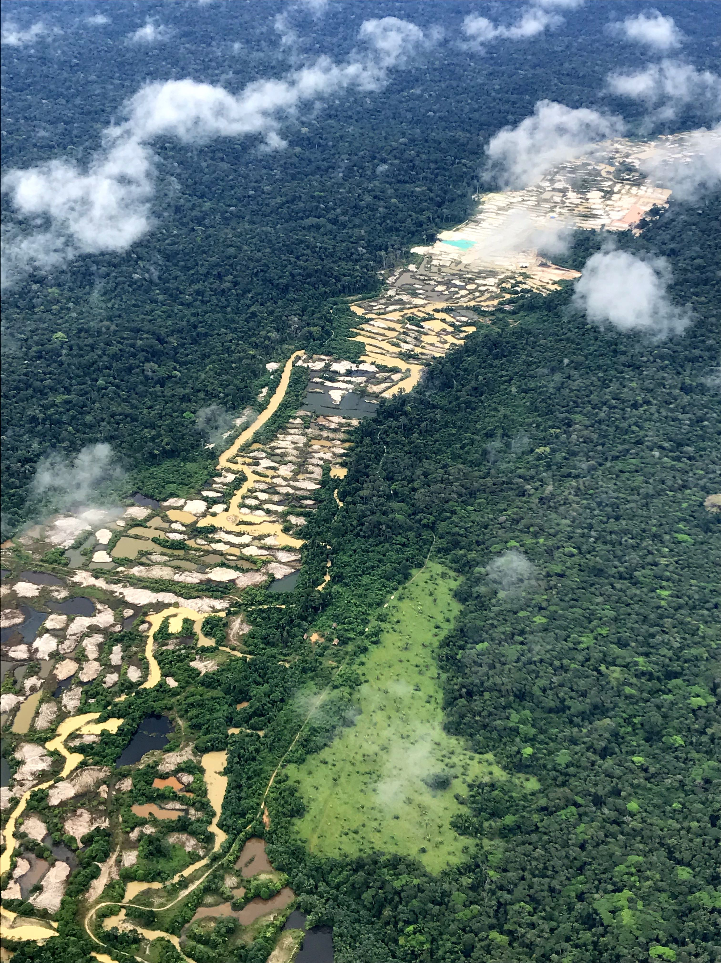
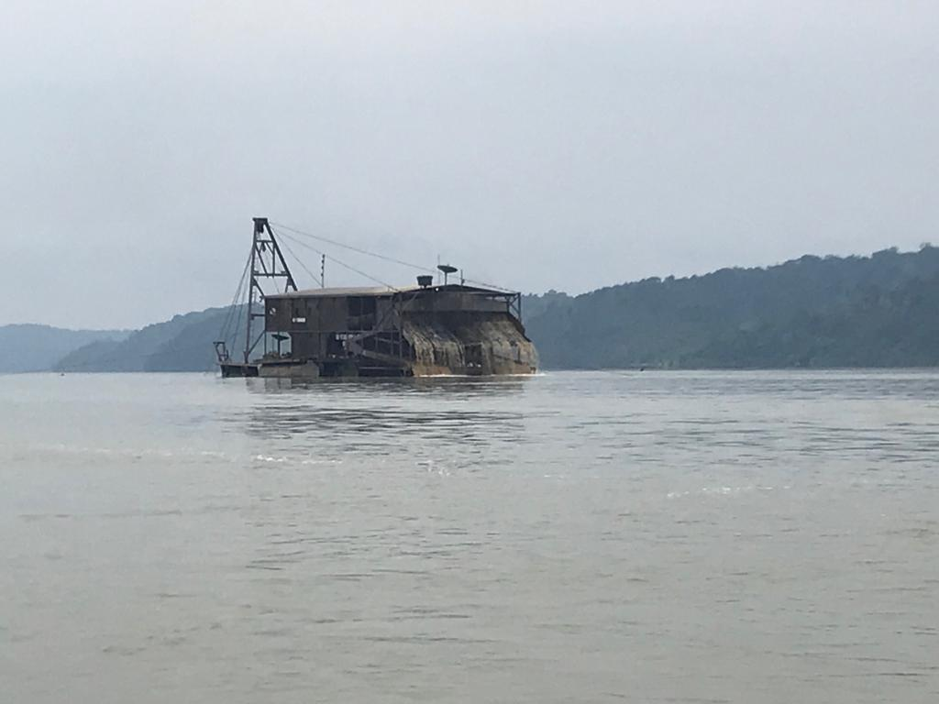
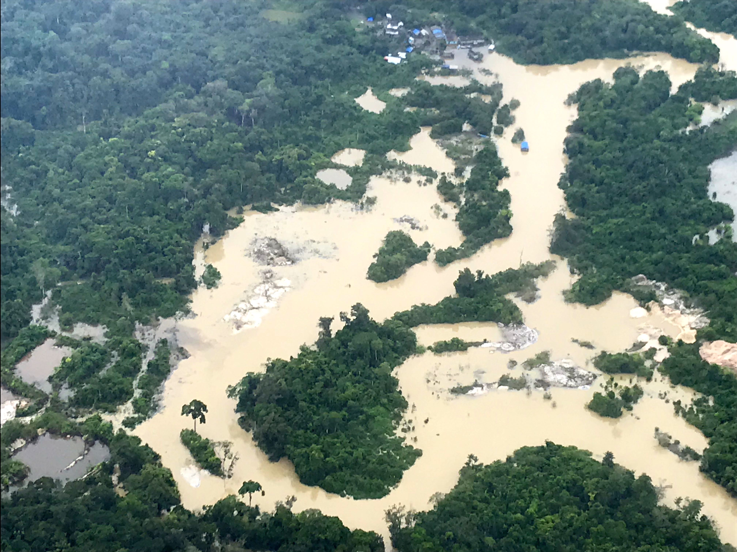
O que ocorre com o ambiente onde há garimpos?

Slide 20
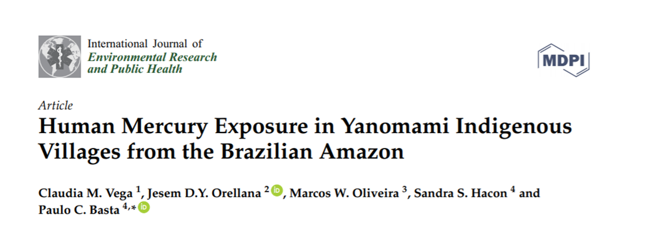
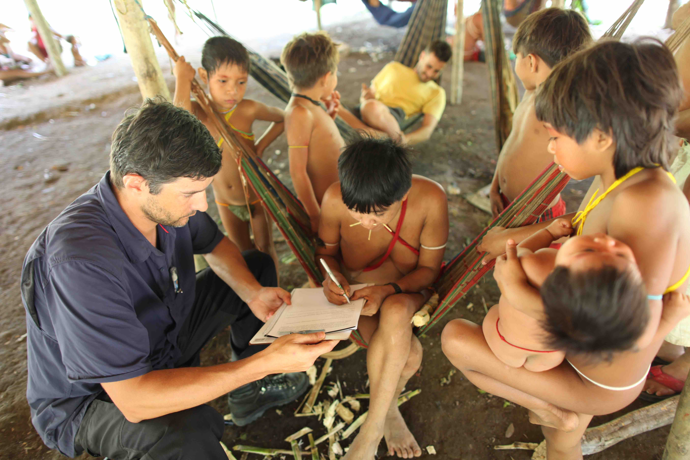
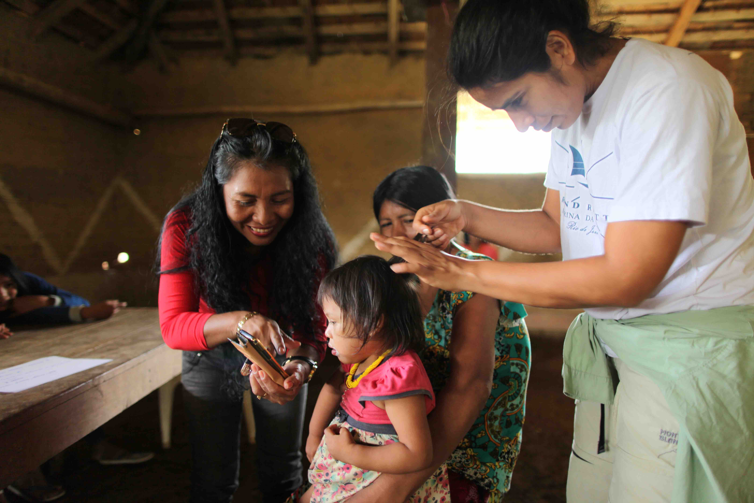
Publicação sobre a Contaminação do Povo Yanomami por Mercúrio
(pesquisa da FIOCRUZ - 2018)
Áreas de Estudo: Waikas e Paapiu (Roraima)
239 participantes
Bioindicador de Exposição ao Mercúrio: CABELO
Waikas Aracaça (presença de garimpo ativo / Rio Uraricoera):
Mediana = 15,5 mg/kg (92,3 % acima de 6,0 mg/kg Hg)
Paapiu (garimpo inativo / década de 1980):
Mediana = 3,2 mg/kg (6,7 % acima de 6,0 mg/kg Hg)
Notes:
Essa publicação eh resultado do trabalho desenvolvido pela equipe do Dr Paulo Cesar Basta da Fiocruz.
Ele investigou a contaminação dos yanomami de Roraima de duas regoies Waikas e Paapiu
Os yanomami de Waikas vivem muito próximo aos garimpos do Rio Uraricoera e por isso apresentaram elevadas concentrações de mercúrio em cabelo com mediana de 15.5 mg/ kg e 92% dos paryicipantes do estudo apresentram níveis de mercúrio acima de 6,0 que eh o limite aceitável
Já os yanomami de Paapiu apresentaram níveis mais baixos de mercúrio com mediana de 3,2. Essa rregiao foi área de garimpo na década de 1980. Os resultados apontam que desativar garimpos diminui a expoiscao humana ao metal

Slide 21
Prevalência de contaminação por mercúrio em áreas de influência do garimpo, na Terra Indígena Yanomami, 2014

Slide 23
Desdobramentos / Impactos
http://globoplay.globo.com/v/4966402/ → sobre a operação de retirada de garimpeiros da TI Yanomami
https://medium.com/@socioambiental/o-povo-yanomami-est%C3%A1-contaminado-por-merc%C3%BArio-do-garimpo-fa0876819312#.efppj0t6z
https://brasil.elpais.com/brasil/2017/04/20/politica/1492722067_410462.html
http://www.ensp.fiocruz.br/portal-ensp/informe/site/materia/detalhe/39388
http://www.survivalinternational.org/ultimas-noticias/11194
http://www.iflscience.com/environment/amazonian-tribes-are-being-poisoned-illegal-miners
http://www.mpf.mp.br/pgr/noticias-pgr/povo-yanomami-denuncia-a-onu-contaminacao-por-mercurio-durante-visita-ao-mpf
http://projetocolabora.com.br/florestas/yanomamiquadrilha-explora-ouro-ilegal/
http://www.cimi.org.br/site/pt-br/?system=news&action=read&id=8628
https://www.youtube.com/watch?v=yegxwmzoRrM
http://www.folhabv.com.br/noticia/Povo-Yanomami-denuncia-a-ONU-contaminacao-por-mercurio/14991
https://youtu.be/kGmmgv7Q7GI

Slide 24
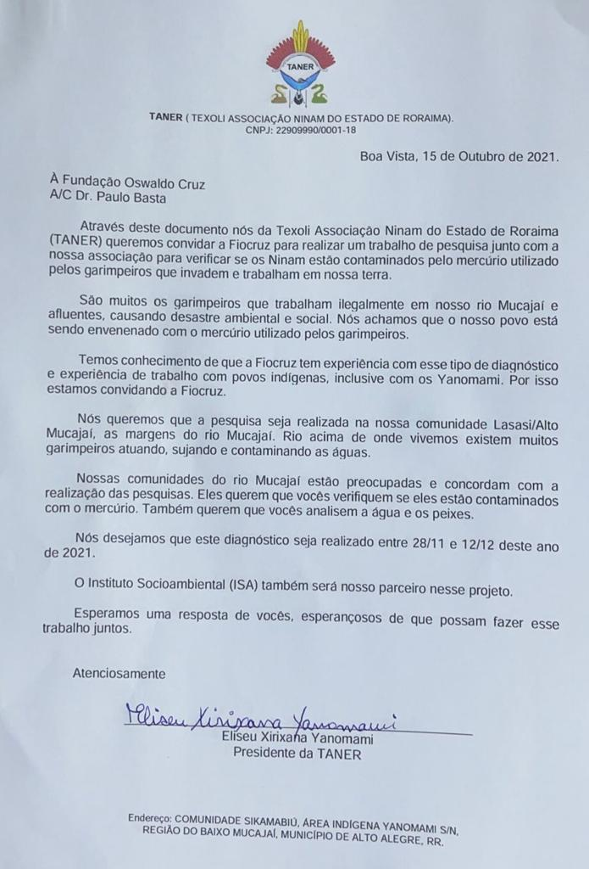
FUNAI veta pesquisa sobre contaminação por mercúrio entre Yanomamis
https://www1.folha.uol.com.br/equilibrioesaude/2021/11/funai-veta-pesquisa-sobre-contaminacao-de-mercurio-entre-yanomamis.shtml
https://g1.globo.com/fantastico/noticia/2021/11/22/yanomami-funai-proibe-equipe-da-fiocruz-de-prestar-assistencia-em-reserva-indigena.ghtml
https://redetb.org.br/rede-tb-e-sbmt-repudiam-situacao-que-deixa-30-mil-indigenas-yanomami-vulneraveis-em-meio-a-doencas-rios-contaminados-e-garimpeiros-ilegais/

Slide 25
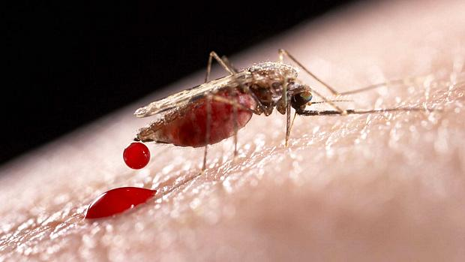
Malária

Slide 26
Condições de vida e saúde do Povo Yanomami – Malária
Número de casos autóctones de malária em área não indígena e em área indígena (DSEI-Leste e DSEI-Yanomami) por espécie parasitária, Roraima, 2010 a 2020.
Notes:
Os resultados do nosso trabalho foram amplamente divulgados na midia

Slide 27
Condições de vida e saúde do Povo Yanomami – Malária
Notes:
Os resultados do nosso trabalho foram amplamente divulgados na midia

Slide 28
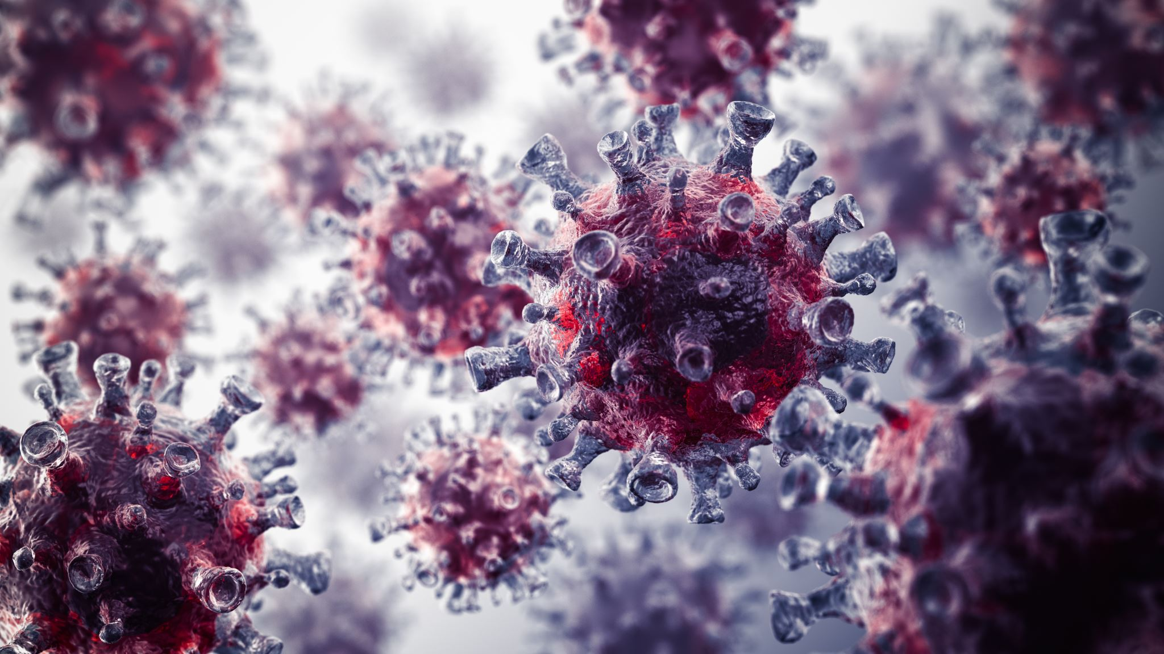
Infecções Respiratórias

Slide 29
Condições de saúde de crianças Yanomami < 5anos – Infec. Respiratórias
Pneumonia
Fonte: Caldart RV, Marrero L, Basta PC, Orellana JD. Factors associated with pneumonia in Yanomami children hospitalized for Ambulatory Care sensitive conditions in the north of Brazil. Cien Saude Colet. 2016 May;21(5):1597-606.
Notes:
Os resultados do nosso trabalho foram amplamente divulgados na midia

Slide 30
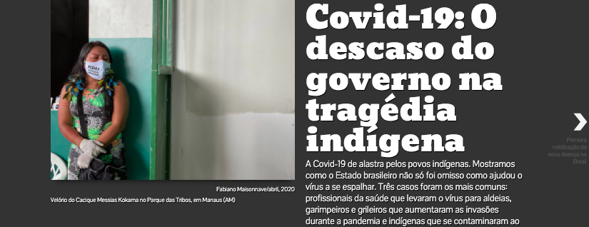
Fonte: https://covid19.socioambiental.org/

Slide 31
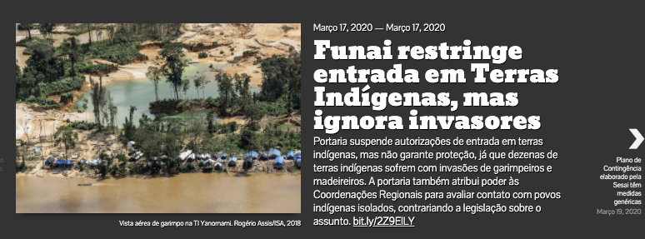
Fonte: https://covid19.socioambiental.org/

Slide 32
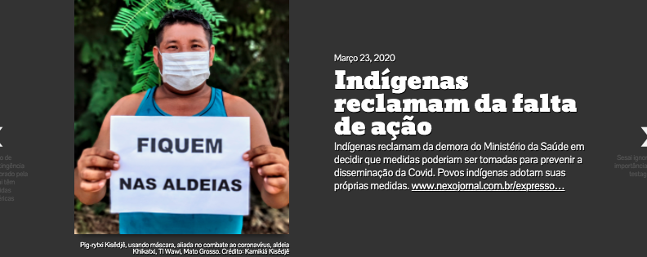
Fonte: https://covid19.socioambiental.org/

Slide 33
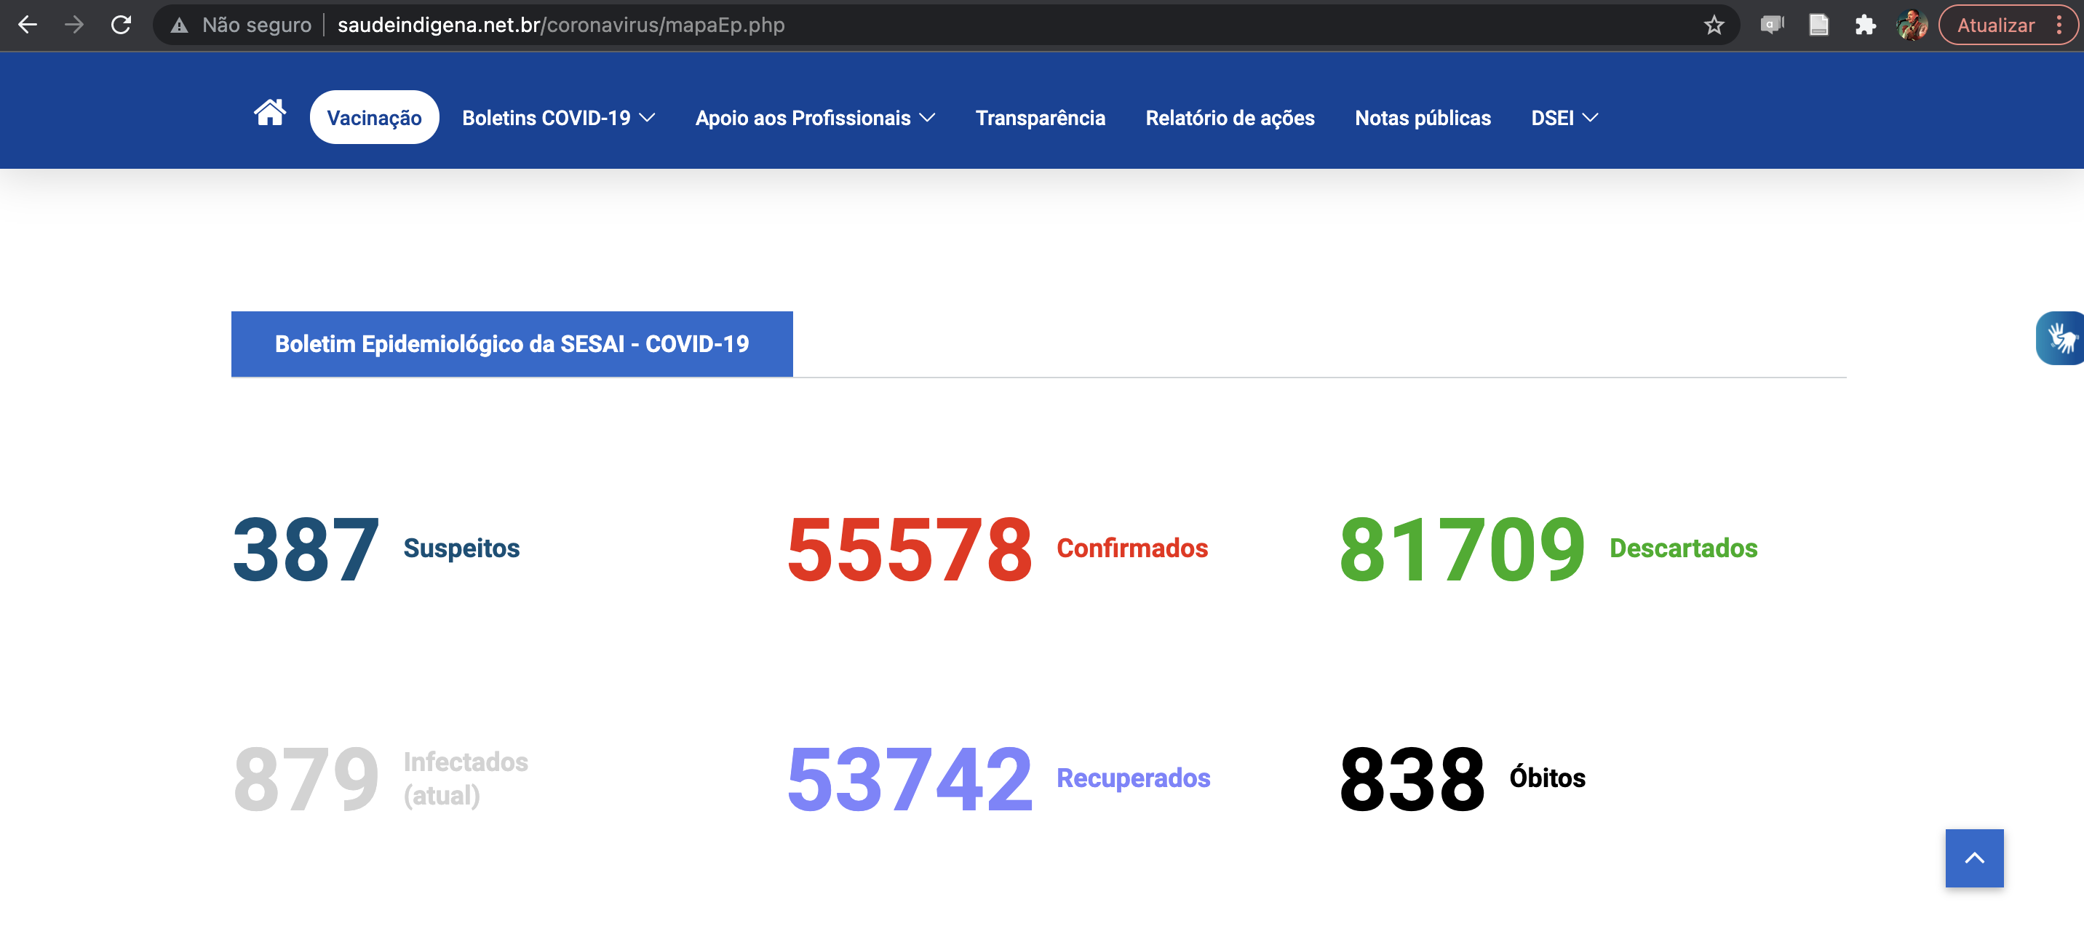
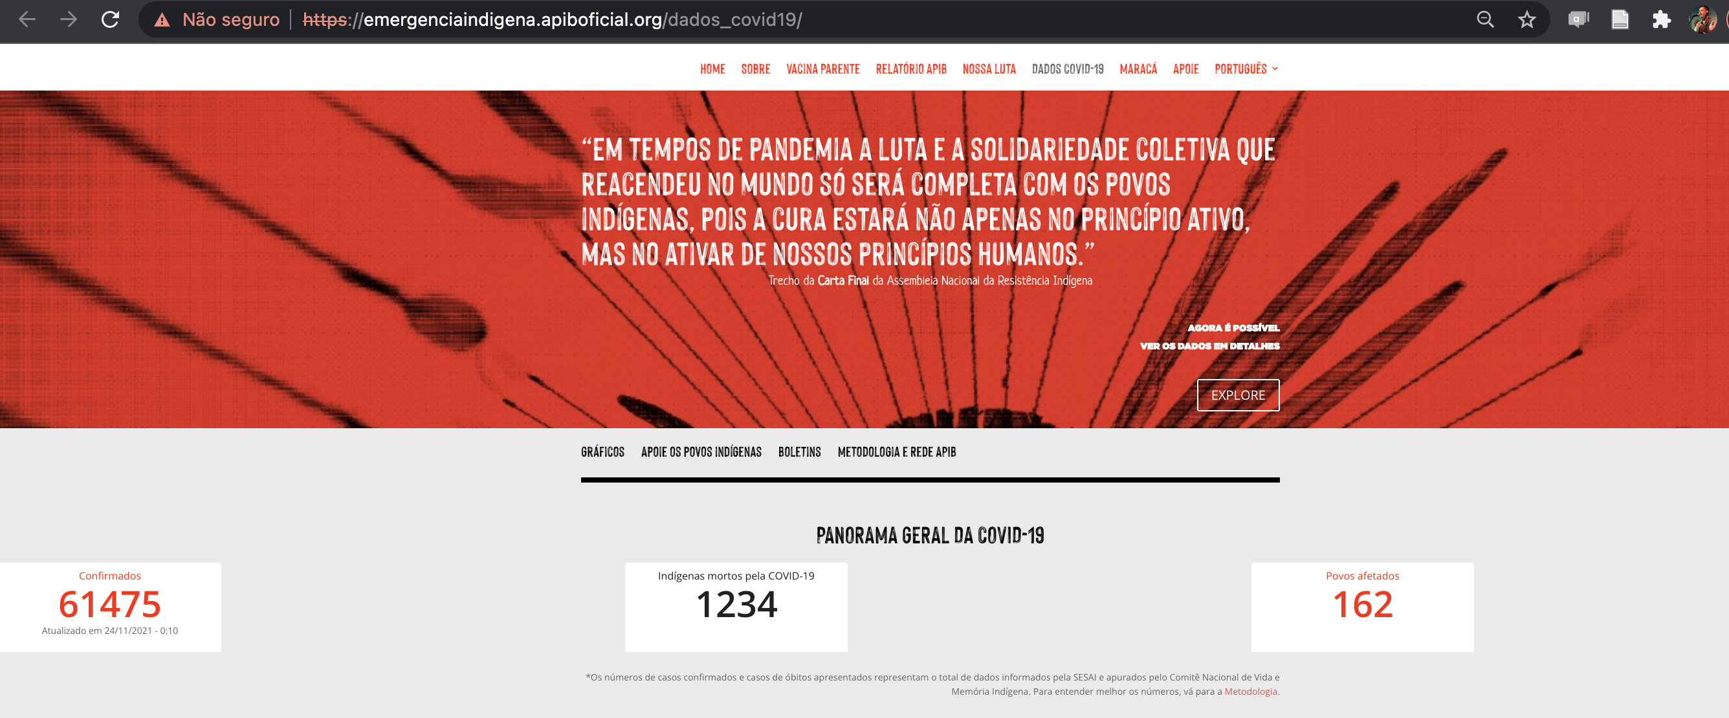
COVID-19 (SESAI)
47%
http://www.saudeindigena.net.br/coronavirus/mapaEp.php, Acesso em 24/11/2021
10%
COVID-19 (APIB)
https://emergenciaindigena.apiboficial.org/dados_covid19/, Acesso em 24/11/2021

Slide 34
DSEI | Suspeitos | Confirmados | Descartados | Infectados (atual) | Cura Clínica | Óbitos
ALAGOAS E SERGIPE | 0 | 581 | 899 | 0 | 571 | 9
ALTAMIRA | 0 | 2110 | 2726 | 4 | 2102 | 2
ALTO RIO JURUÁ | 0 | 939 | 368 | 2 | 925 | 11
ALTO RIO NEGRO | 0 | 2394 | 1167 | 80 | 2286 | 26
ALTO RIO PURUS | 0 | 661 | 468 | 0 | 652 | 8
ALTO RIO SOLIMÕES | 0 | 2367 | 1362 | 0 | 2306 | 52
AMAPÁ E NORTE DO PARÁ | 1 | 1409 | 2939 | 248 | 1150 | 7
ARAGUAIA | 0 | 366 | 542 | 0 | 359 | 7
BAHIA | 16 | 1578 | 3646 | 15 | 1552 | 11
CEARÁ | 148 | 1826 | 2726 | 85 | 1711 | 28
CUIABÁ | 0 | 1431 | 872 | 0 | 1402 | 29
GUAMÁ-TOCANTINS | 7 | 1590 | 2330 | 12 | 1557 | 19
INTERIOR SUL | 40 | 3914 | 8167 | 10 | 3822 | 71
KAIAPÓ DO MATO GROSSO | 0 | 1424 | 1608 | 33 | 1385 | 5
KAIAPÓ DO PARÁ | 0 | 1282 | 2332 | 0 | 1245 | 10
LESTE DE RORAIMA | 0 | 4462 | 5213 | 118 | 4231 | 110
LITORAL SUL | 4 | 1949 | 2990 | 17 | 1903 | 26
MANAUS | 0 | 1306 | 2799 | 2 | 1273 | 24
MARANHÃO | 0 | 1822 | 1080 | 5 | 1778 | 33
MATO GROSSO DO SUL | 0 | 4947 | 11895 | 184 | 4646 | 107
MÉDIO RIO PURUS | 3 | 567 | 110 | 0 | 560 | 7
MÉDIO RIO SOLIMÕES E AFLUENTES | 0 | 819 | 1130 | 0 | 806 | 11
MINAS GERAIS E ESPÍRITO SANTO | 91 | 1208 | 3523 | 10 | 1184 | 12
PARINTINS | 0 | 652 | 1035 | 0 | 633 | 19
PERNAMBUCO | 30 | 957 | 2883 | 47 | 892 | 16
PORTO VELHO | 0 | 1724 | 3157 | 0 | 1704 | 13
POTIGUARA | 2 | 938 | 1476 | 0 | 931 | 7
RIO TAPAJÓS | 5 | 2279 | 2944 | 1 | 2252 | 23
TOCANTINS | 0 | 1242 | 1541 | 0 | 1229 | 11
VALE DO JAVARI | 0 | 847 | 436 | 0 | 842 | 3
VILHENA | 27 | 1252 | 1746 | 3 | 1228 | 20
XAVANTE | 4 | 1044 | 3367 | 3 | 976 | 59
XINGU | 0 | 1568 | 1136 | 0 | 1548 | 20
YANOMAMI | 9 | 2123 | 1096 | 0 | 2101 | 22
Total | 387 | 55578 | 81709 | 879 | 53742 | 838
Casos de COVID-19 segundo DSEI
http://www.saudeindigena.net.br/coronavirus/mapaEp.php,
Acesso em 24/11/2021

Slide 35
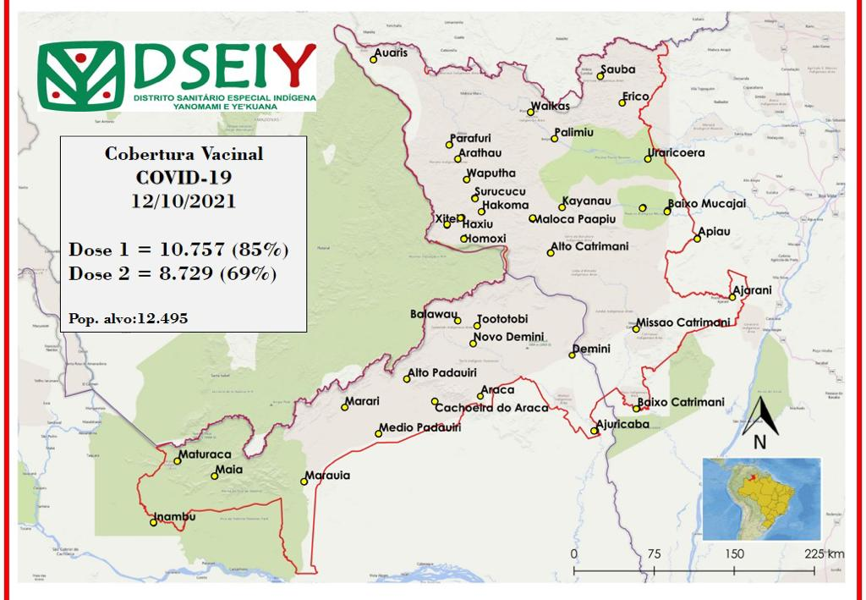
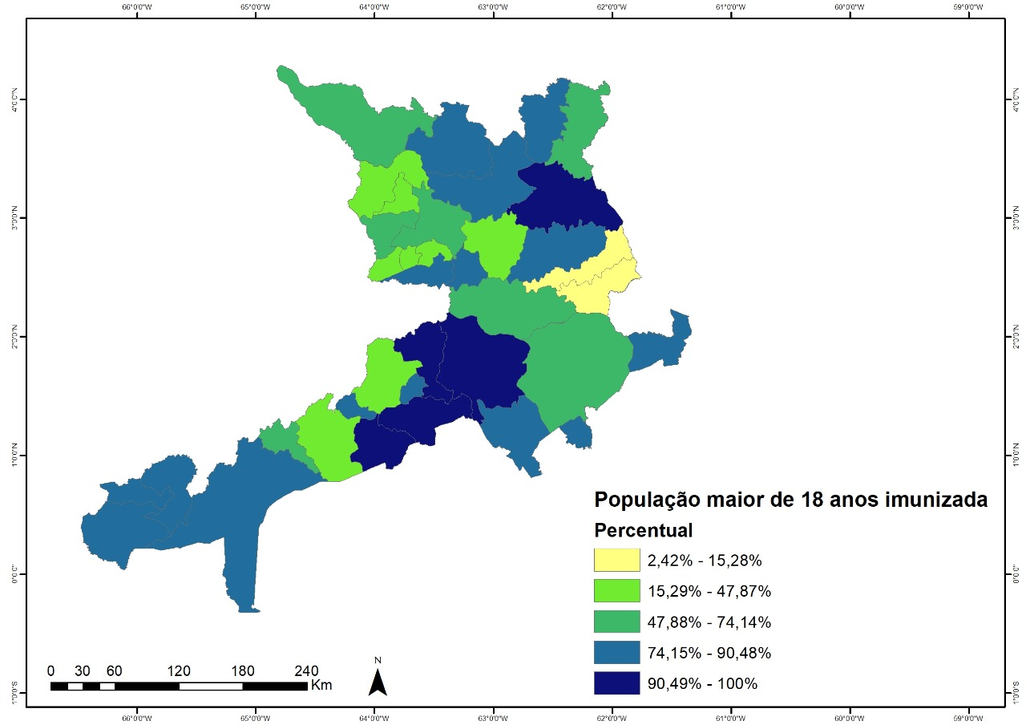
Fonte: Rede Pró Yanomami – Ye’kwana

Slide 36
Arguição de Descumprimento de Preceito Fundamental (ADPF, 709)
08/07/2020

Slide 37
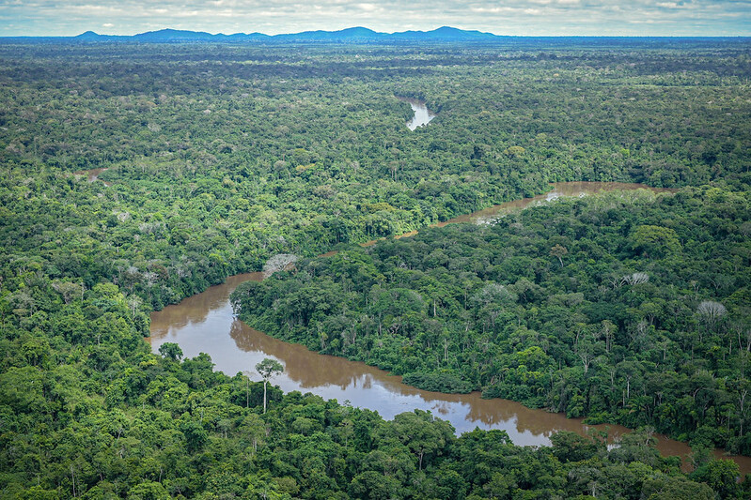






Slide 38
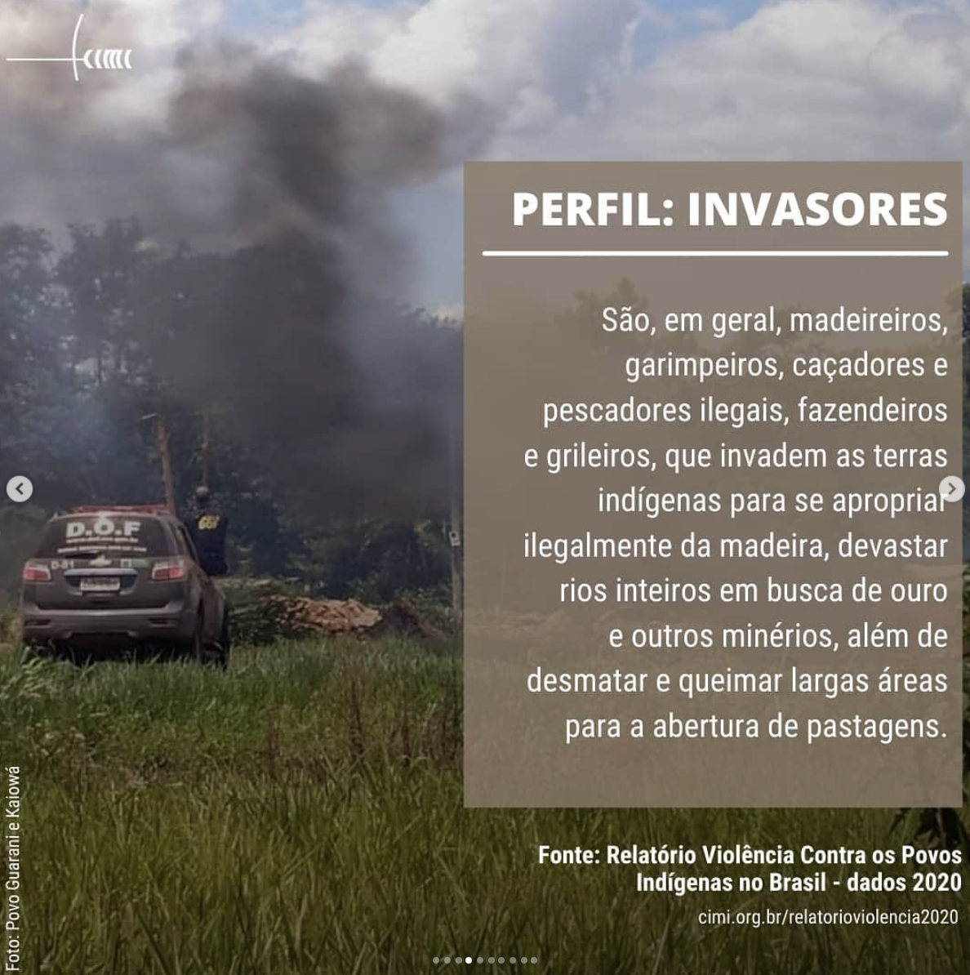
Impacto de fatores externos / contextuais
Grilagem
Desmatamento
Garimpo
Precária Infraestrutura de Saúde

Slide 39
Desigualdade intensificada pela COVID-19

Slide 41
Distribuição populacional, número de aldeias, USBI, Polo Base, cobertura dos serviços nas aldeias, de acordo com DSEI, Brasil.
DSEI | População | Aldeias | UBSI | Polo Base | UBSI+Polo Base | Cobertua UBSI* | Cobertua UBSI+Polo Base** | CASAI
Alagoas e Sergipe | 12479 | 31 | 0 | 13 | 13 | 0,0 | 41,9 | 0
Altamira | 4323 | 81 | 34 | 1 | 35 | 42,0 | 43,2 | 1
Alto Rio Juruá | 18208 | 162 | 0 | 7 | 7 | 0,0 | 4,3 | 1
Alto Rio Negro | 28858 | 733 | 6 | 25 | 31 | 0,8 | 4,2 | 1
Alto Rio Purus | 12597 | 151 | 9 | 7 | 16 | 6,0 | 10,6 | 1
Alto Rio Solimões | 70823 | 236 | 16 | 13 | 29 | 6,8 | 12,3 | 1
Amapá e Norte do Pará | 12964 | 142 | 23 | 6 | 29 | 16,2 | 20,4 | 2
Araguaia | 6290 | 40 | 19 | 4 | 23 | 47,5 | 57,5 | 0
Bahia | 32449 | 135 | 26 | 9 | 35 | 19,3 | 25,9 | 0
Ceará | 35757 | 104 | 26 | 9 | 35 | 25,0 | 33,7 | 1
Cuiabá | 8667 | 178 | 51 | 11 | 62 | 28,7 | 34,8 | 4
Guamá-Tocantins | 17198 | 186 | 31 | 8 | 39 | 16,7 | 21,0 | 5
Interior Sul | 38945 | 194 | 61 | 11 | 72 | 31,4 | 37,1 | 0
Kayapó do Mato Grosso | 4939 | 53 | 24 | 3 | 27 | 45,3 | 50,9 | 3
Kayapó do Pará | 6152 | 57 | 15 | 4 | 19 | 26,3 | 33,3 | 4
Leste de Roraima | 51797 | 342 | 285 | 34 | 319 | 83,3 | 93,3 | 1
Litoral Sul | 24699 | 126 | 46 | 12 | 58 | 36,5 | 46,0 | 2
Manaus | 29506 | 253 | 0 | 17 | 17 | 0,0 | 6,7 | 1
Mato Grosso do Sul | 78918 | 103 | 75 | 15 | 90 | 72,8 | 87,4 | 3
Maranhão | 37167 | 629 | 47 | 6 | 53 | 7,5 | 8,4 | 3
Médio Rio Purus | 10721 | 116 | 13 | 10 | 23 | 11,2 | 19,8 | 3
Médio Rio Solimões e Afluentes | 20264 | 185 | 30 | 15 | 45 | 16,2 | 24,3 | 2
Minas Gerais e Espírito Santo | 16787 | 95 | 14 | 18 | 32 | 14,7 | 33,7 | 2
Parintins | 17130 | 126 | 9 | 13 | 22 | 7,1 | 17,5 | 3
Pernambuco | 39543 | 224 | 62 | 14 | 76 | 27,7 | 33,9 | 1
Porto Velho | 13407 | 187 | 27 | 5 | 32 | 14,4 | 17,1 | 5
Potiguara | 15374 | 34 | 20 | 4 | 24 | 58,8 | 70,6 | 0
Rio Tapajós | 13279 | 157 | 25 | 11 | 36 | 15,9 | 22,9 | 4
Tocantins | 12531 | 195 | 32 | 5 | 37 | 16,4 | 19,0 | 2
Vale do Javari | 6.281 | 60 | 8 | 7 | 15 | 13,3 | 25,0 | 1
Vilhena | 5933 | 187 | 27 | 5 | 32 | 14,4 | 17,1 | 5
Xavante | 21433 | 317 | 32 | 6 | 38 | 10,1 | 12,0 | 2
Xingu | 8000 | 109 | 23 | 4 | 27 | 21,1 | 24,8 | 4
Yanomami | 26785 | 366 | 78 | 37 | 115 | 21,3 | 31,4 | 1
Total | 753923 | 6294 | 1194 | 369 | 1563 | 19,0 | 24,8 | 69
Fonte: https://saudeindigena.saude.gov.br/corona; UBSI - Unidade Básica de Saúde Indígena; CASAI - Casa de Apoio à Saúde Indígena
* número de UBS, dividido pelo número de aldeias
** número de UBS + Polo Base, dividido pelo número de aldeias

Slide 42
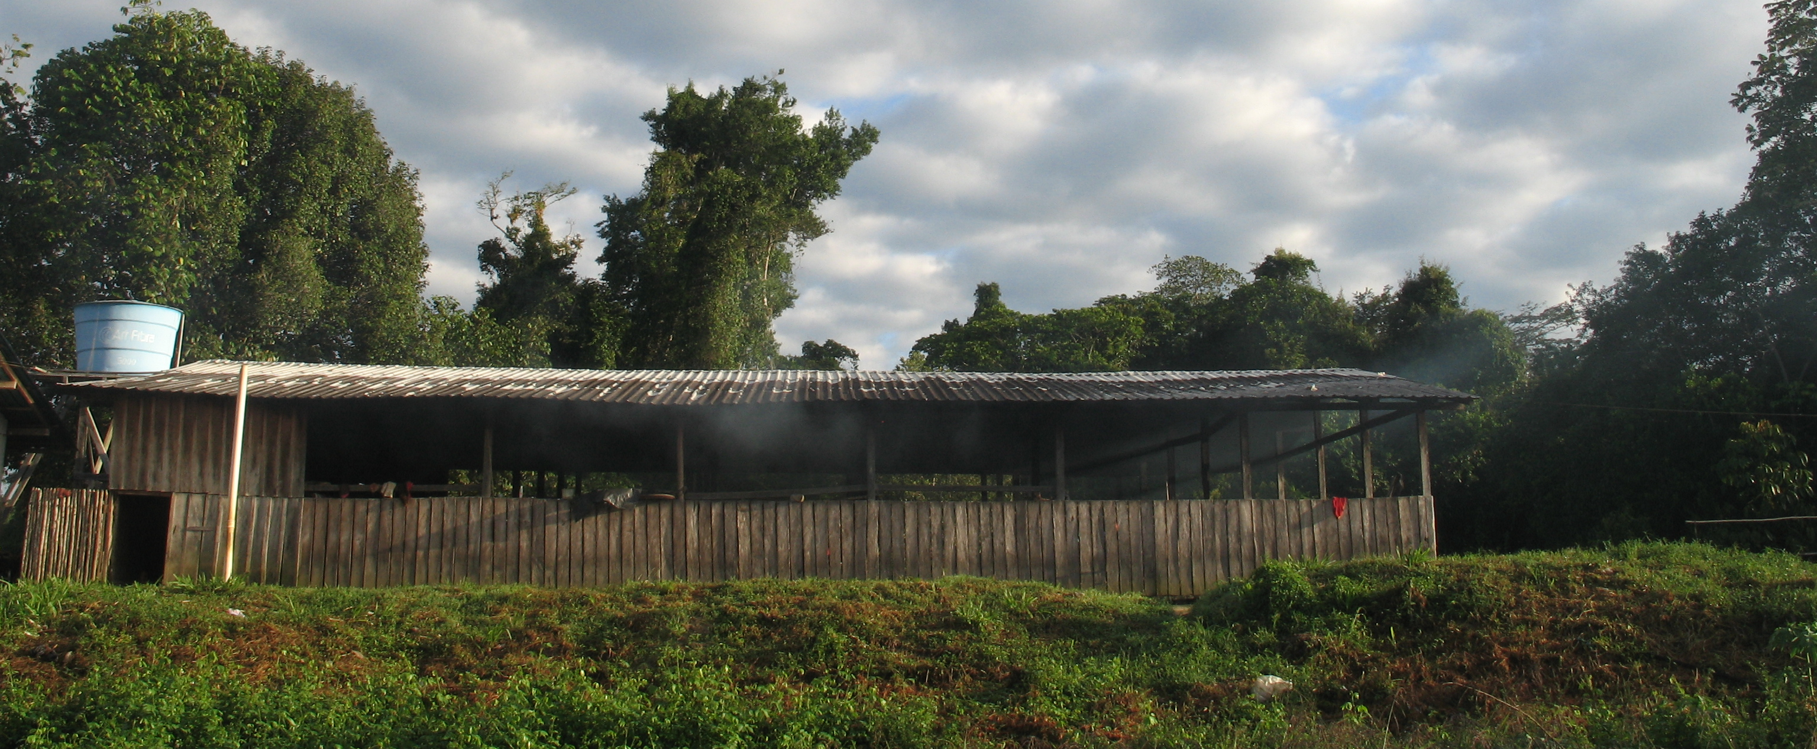
Posto de Saúde no Polo Base de Auaris, TI Yanomami, Roraima, 2009
Foto: Paulo Basta

Slide 43
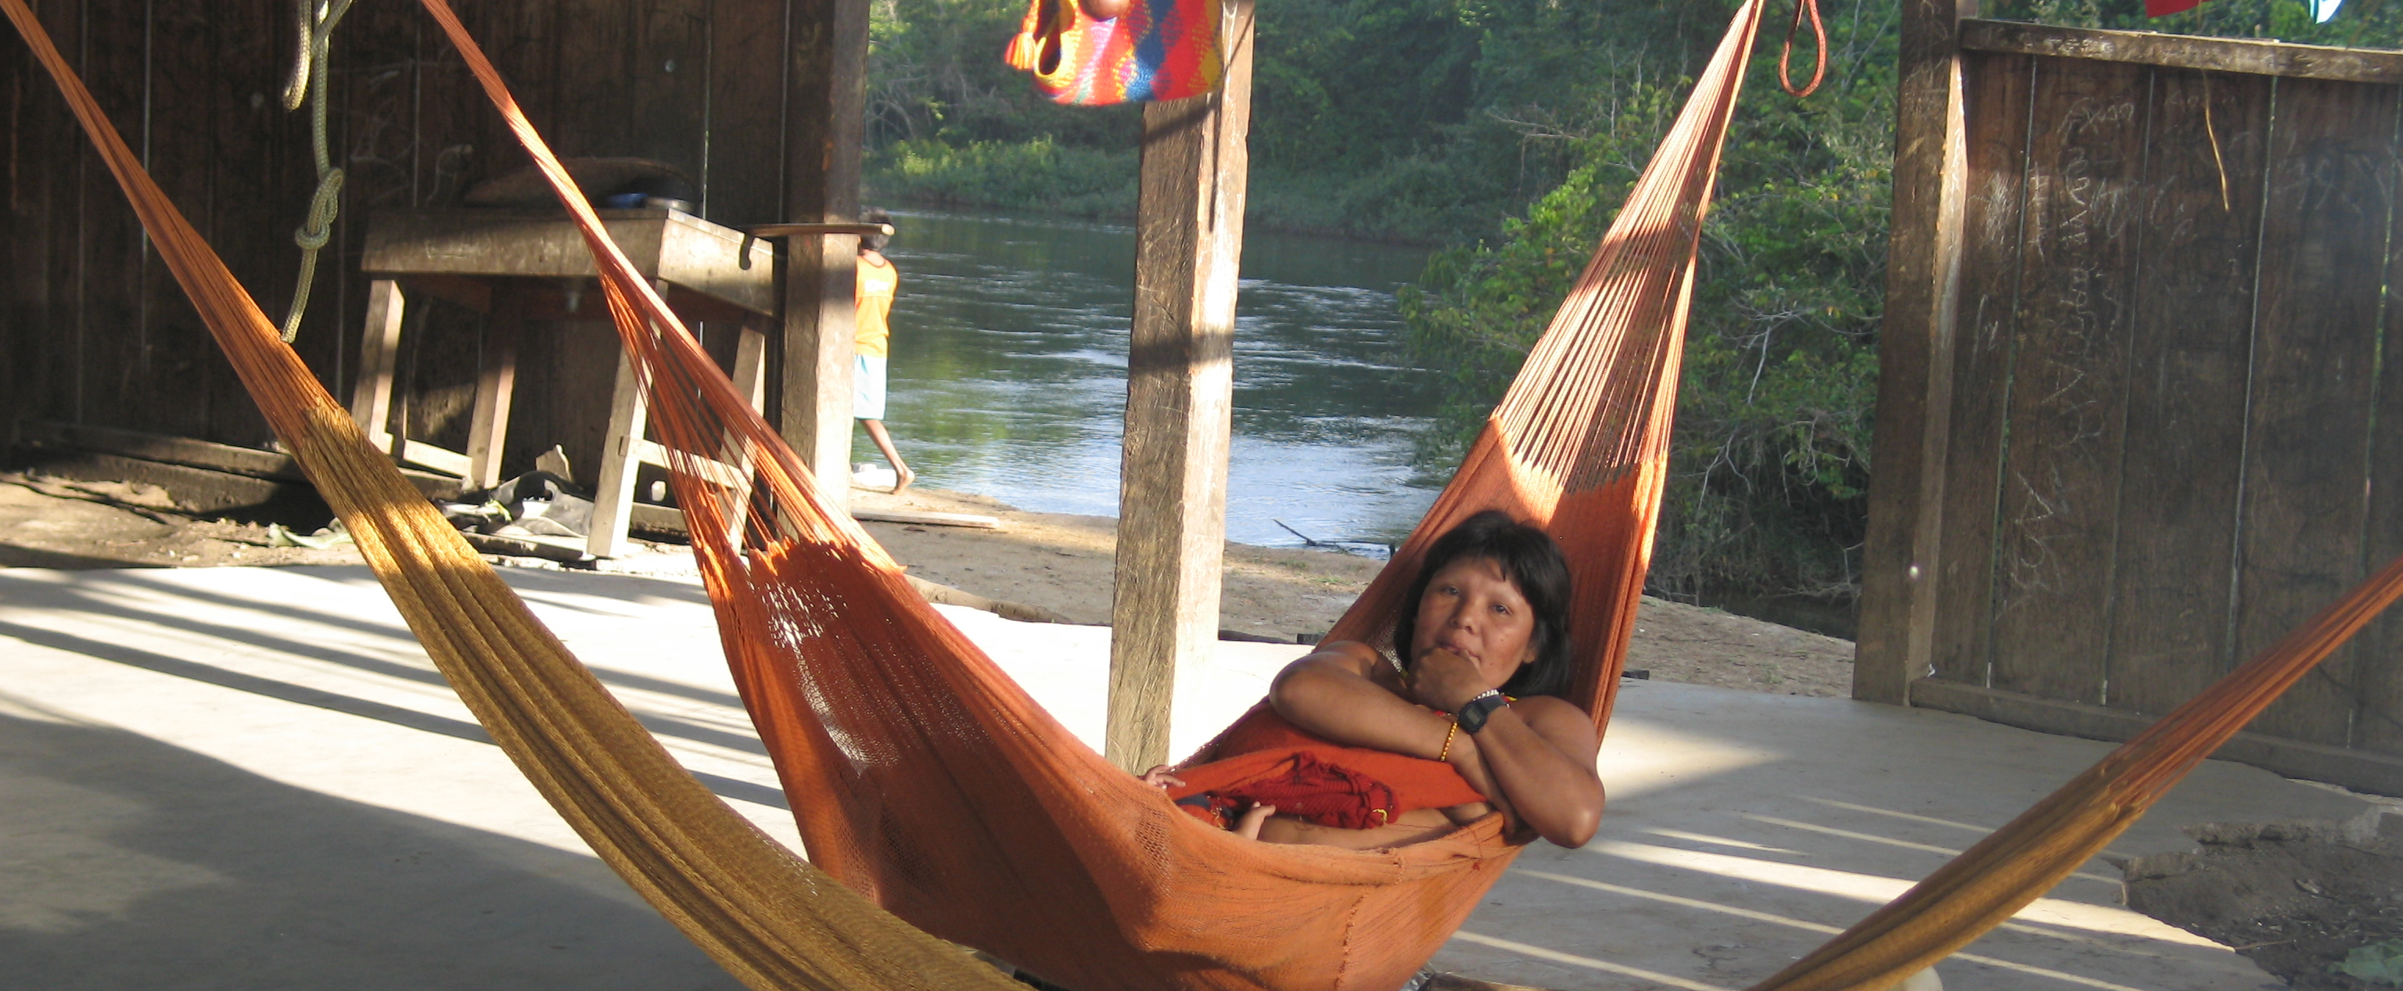
Posto de Saúde no Polo Base de Auaris, TI Yanomami, Roraima, 2009
Foto: Paulo Basta

Slide 44
Propostas de Encaminhamento
Ações estruturantes:
1 - Interrupção imediata do garimpo e do uso do mercúrio na TI Yanomami;
2 - Garantia de segurança, autonomia e soberania ao povo dentro do território;
3 - Elaboração de um plano de remediação/regeneração das áreas afetadas, com elaboração de projetos de reflorestamento e de desenvolvimento sustentável, com a participação das comunidades locais
Ações emergenciais:
1. Fornecimento regular de água potável e de cestas de alimentos (de qualidade e com alto valor nutricional e adequados à realidade local, preferencialmente vindos da agricultura familiar);
2. Tratamento de casos de diarreia, verminose, pneumonia e malária;
3. Equipar os Postos de Saúde com medicamentos e insumos para atendimentos emergenciais;
4. Garantir a presença regular de profissionais de saúde;
5. Investir na organização e estruturação de unidades de saúde no território, assim como investir na formação continuada de profissionais e agentes indígenas de saúde (AIS) e agentes indígenas de saneamento (AISAN)

Slide 45
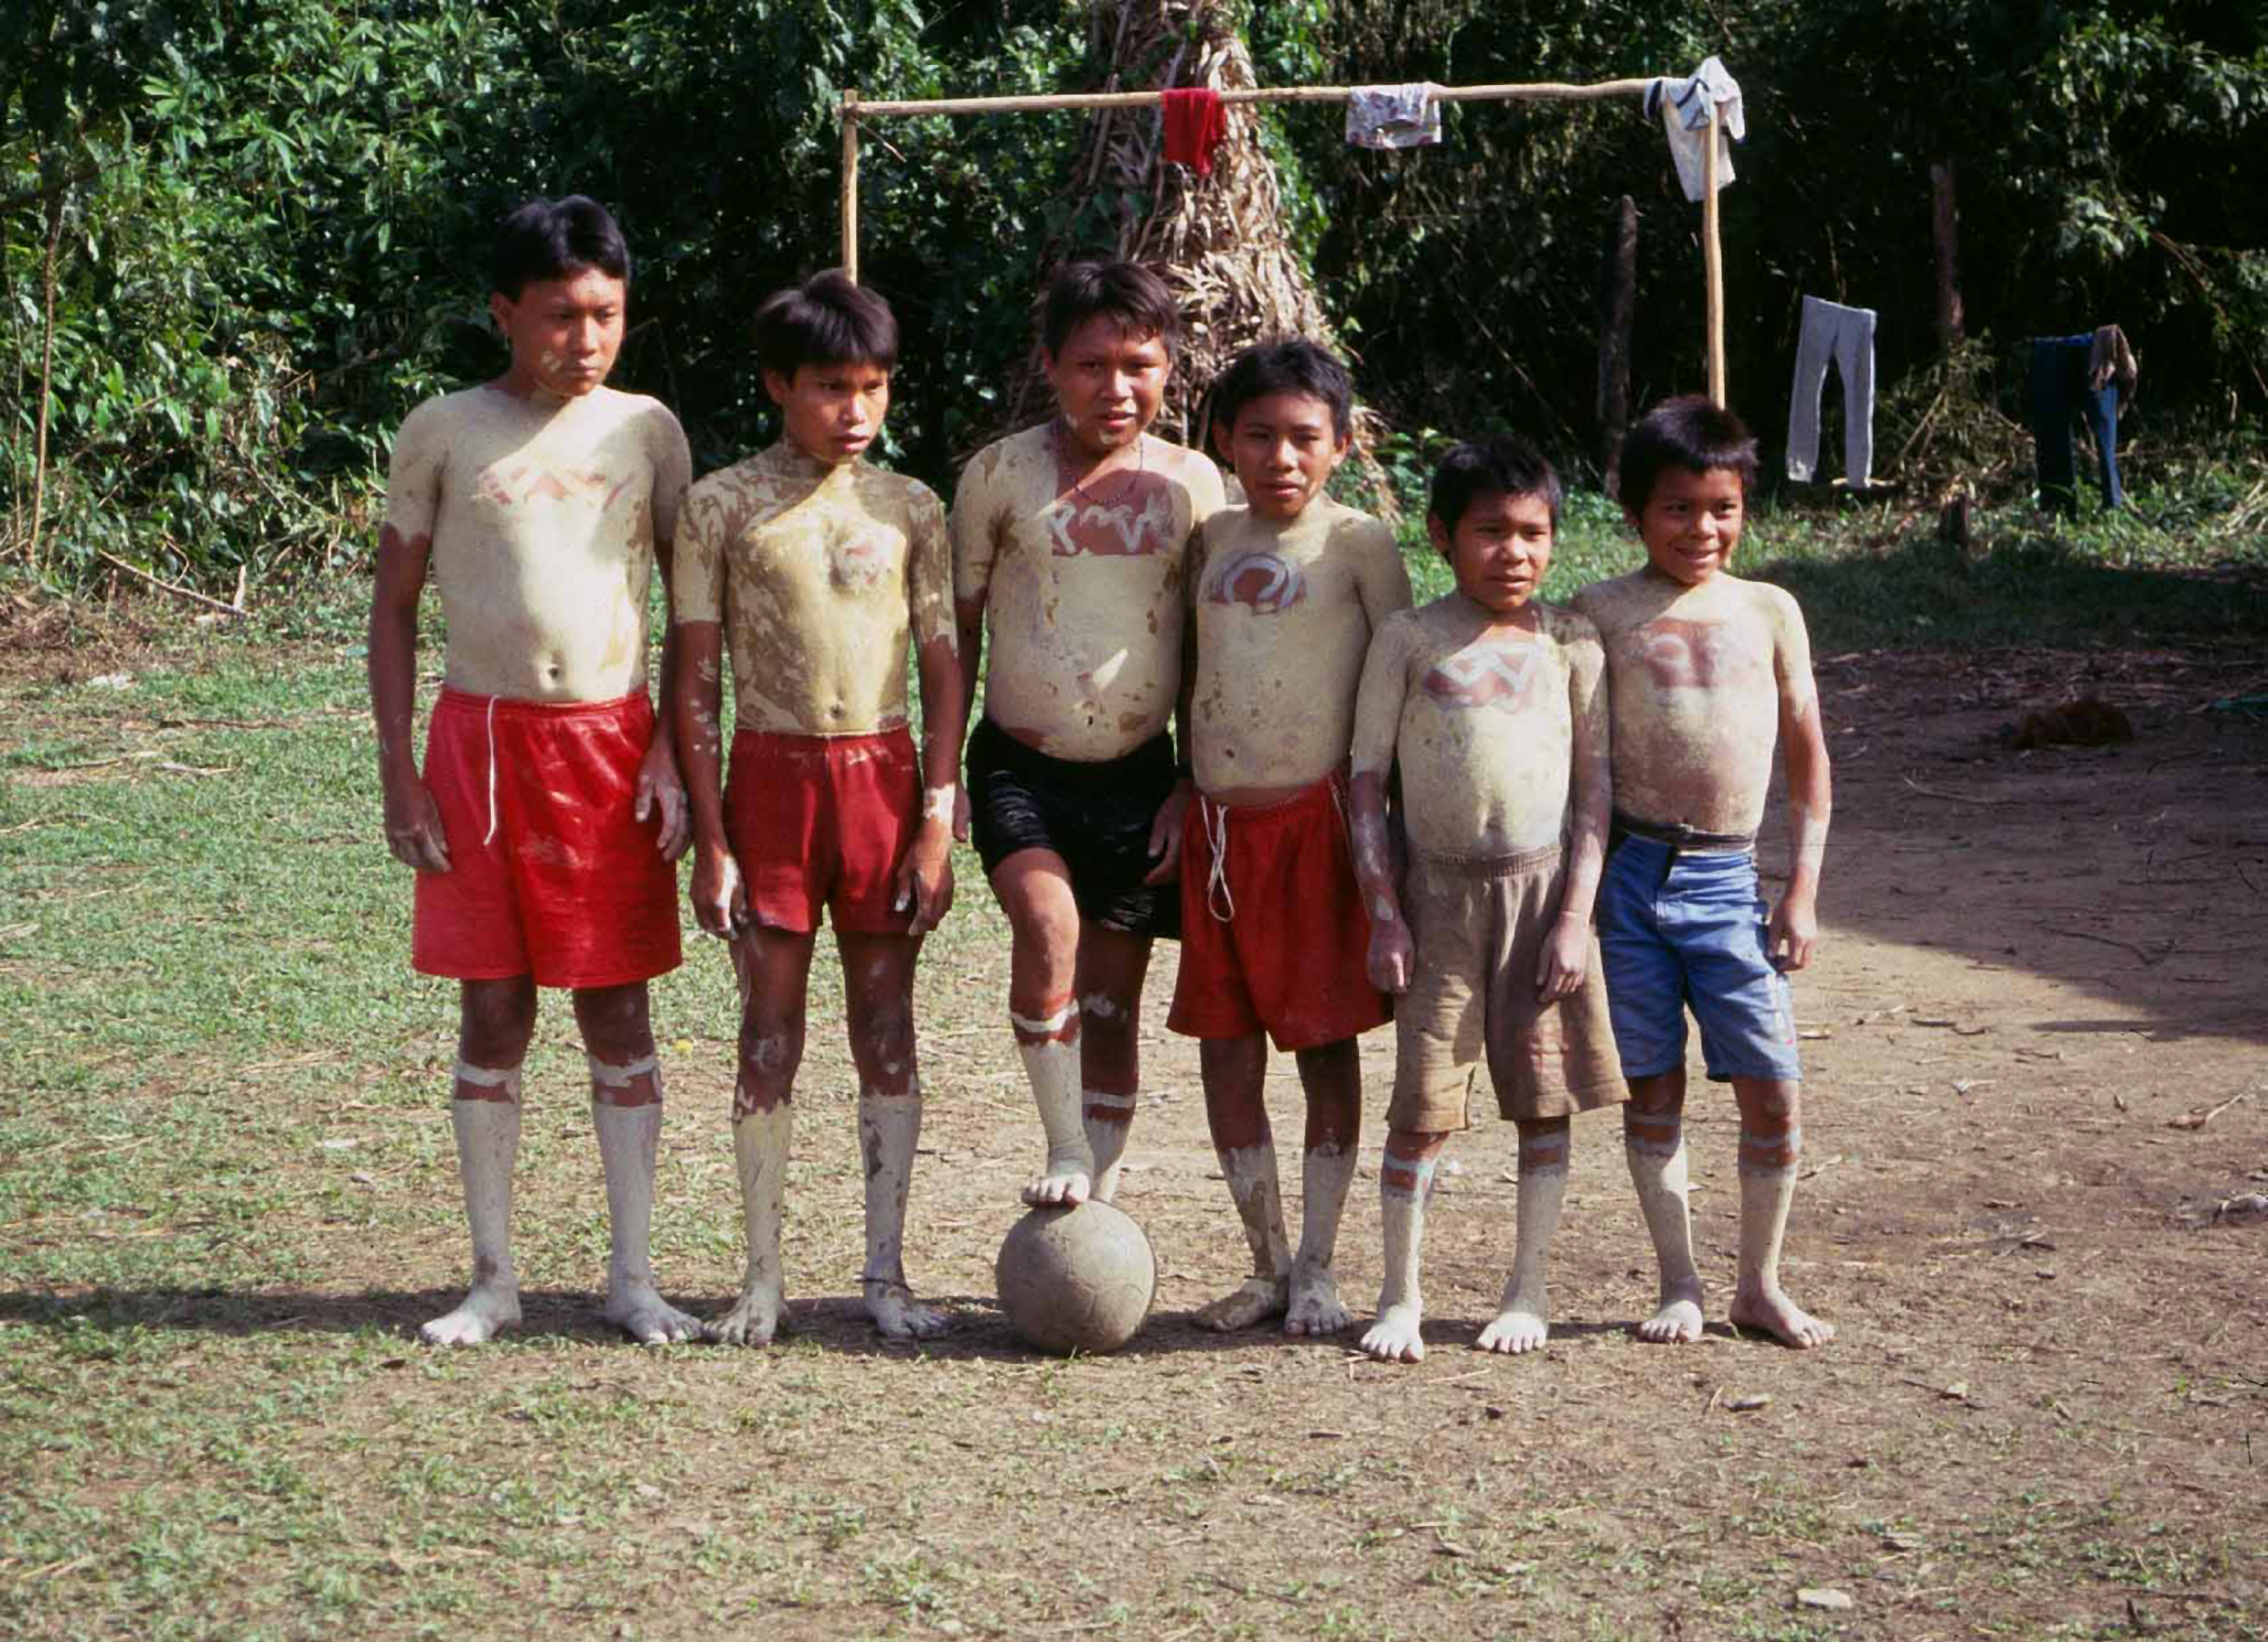
Contatos
pcbasta@ensp.fiocruz.br
paulobasta@gmail.com
(21)2598-2654/(21)98283-5346
Agradecemos a atenção!
Foto: Paulo Basta
Crianças Yanomami na aldeia Momoibu, Roraima, 1999

